Slide 1
Федеральное государственное бюджетное образовательное учреждение высшего профессионального образования «Красноярский государственный медицинский университет имени профессора В.Ф. Войно-Ясенецкого» Министерства здравоохранения Российской Федерации Фармацевтический колледж
КУРСОВАЯ РАБОТА
Тема: Вирус бешенства По специальности 31.02.03 Лабораторная диагностика ПМ 03. Проведение лабораторных микробиологических
исследований МДК 03.01 Теория и практика лабораторных
исследований
Выполнил: Чугунекова П.С.
Руководитель: Жукова М.В.
Красноярск 2019

Slide 2
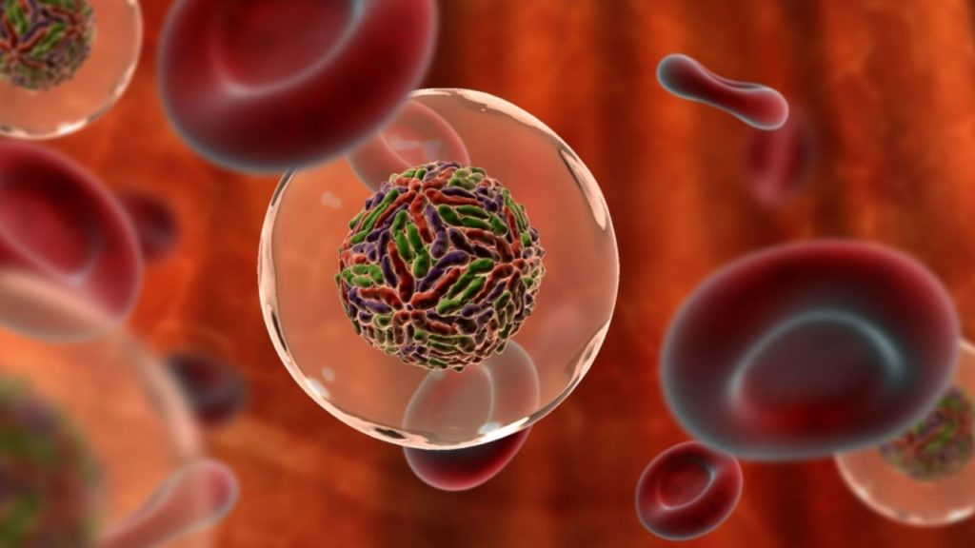
Актуальность
Бешенство представляет серьезную проблему здравоохранения многих стран мира, что, в первую очередь, связано с проблемой распространения его среди диких животных. Существует постоянная угроза завоза инфекции из других стран в государства свободные от бешенства.
Бешенство относится к числу особо опасных инфекций. Во всем мире от бешенства погибает около 50000 человек в год.

Slide 3
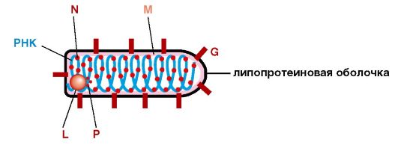
Цель: Изучение методов лабораторной диагностики вируса бешенства.
Задачи:
1. Изучить общую характеристику, патогенез и профилактику вируса бешенства.
2. Изучить методы лабораторной диагностики и методы лечения вируса бешенства.
3. Рассмотреть статистические данные по России и по Красноярскому краю.

Slide 4
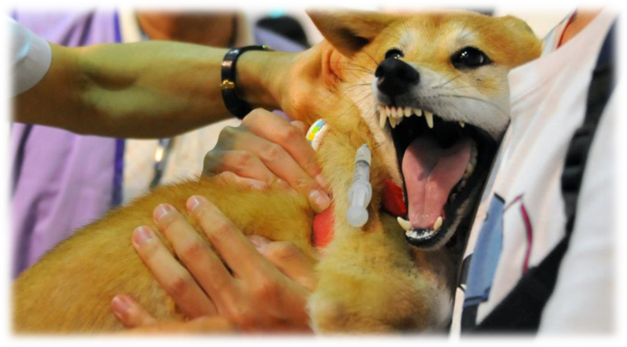
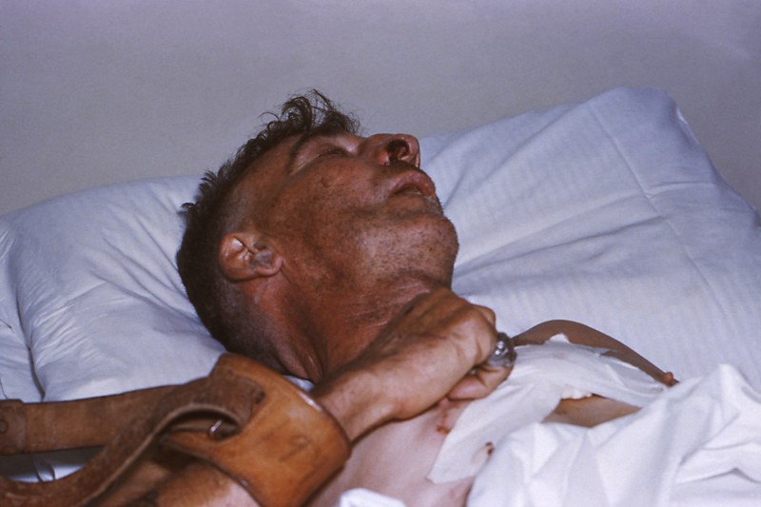
Объект исследования: больные люди, домашние и дикие животные.
Предмет исследования: ткань мозга (мозжечок, кора больших полушарий и продолговатый мозг), слюнные железы.

Slide 5
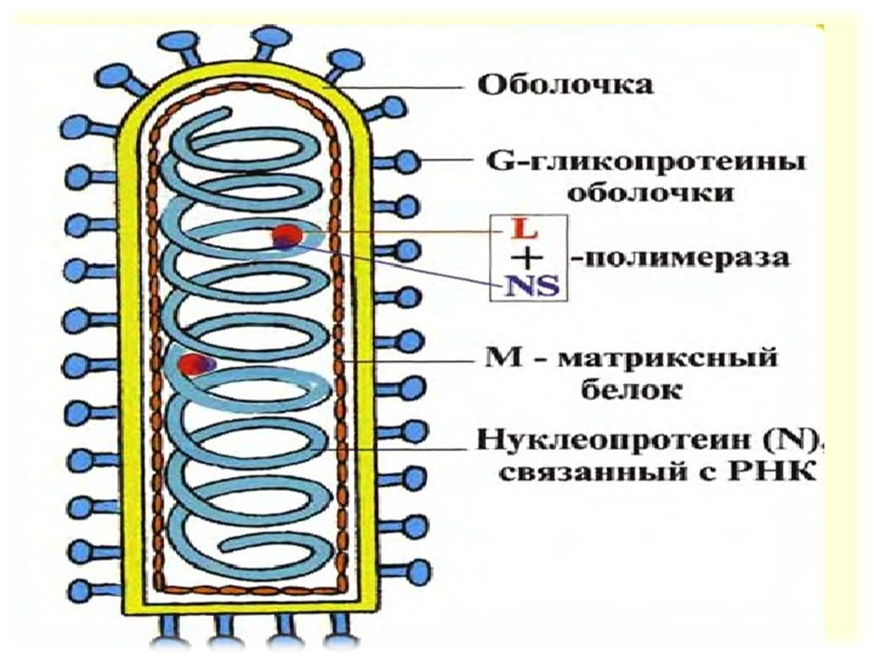
Вирус бешенства – Rabies virus
Род – Lyssavirus
Семейство - Rhabdoviridae

Slide 6
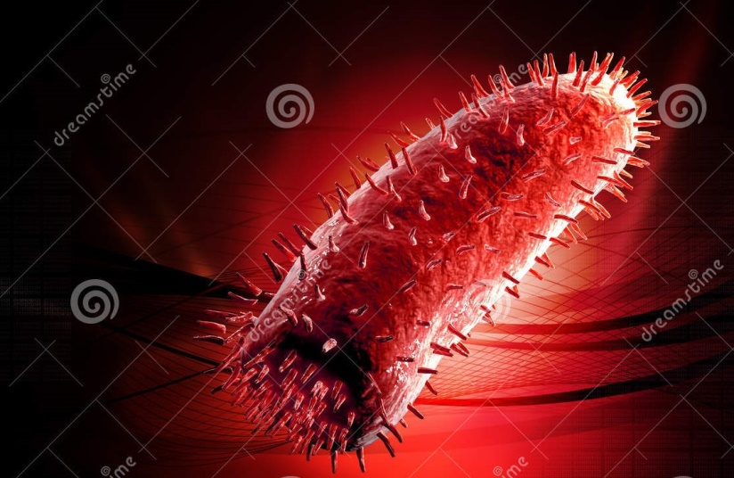
Общая характеристика
Ви́рус бе́шенства — нейротропный вирус, возбудитель бешенства у человека и животных. Передача вируса может происходить через слюну животных и (реже) при контакте с человеческой слюной.
Вирусы рода Lyssavirus, семейства рабдовирусов (Rhabdoviridae) имеют спиральную симметрию, так что их инфекционные частицы имеют практически цилиндрическую форму.

Slide 7
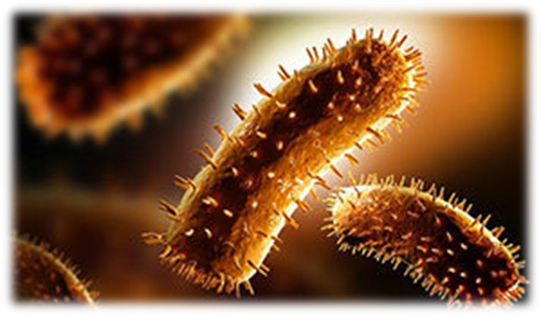
Морфология
Эти вирусы покрыты оболочкой и имеют одноцепочечную РНК генома. Генетическая информация поставляется в виде рибонуклеопротеинового комплекса, в котором РНК тесно связана с нуклеопротеином. РНК-геном вируса кодирует пять генов, порядок которого высоко консервативен. Эти гены кодируют нуклеопротеиды (N), фосфопротеин (Р), матрицу белка (М), гликопротеин (G) и вирусные РНК-полимеразы (L).
Вирус бешенства имеет форму пули с длиной около 180 нм и поперечный разрез диаметром около 75 нм. Один конец закруглён или имеет коническую форму, а другой конец имеет плоскую или вогнутую форму. Ядро вириона состоит из спирально расположенных рибонуклеопротеидов.

Slide 8
Жизненный цикл
После связывания с рецептором вирус бешенства попадает в клетки-хозяева через эндосомный путь. Внутри эндосомы низкое рН-значение индуцирует процесс сварки мембран, тем самым обеспечивая вирусному геному возможность достичь цитозоль.
Вирус размножается в нервных клетках организма, образуя тельца Бабеша-Негри.
Тельца Бабеша-Негри размером 0,5-25 мкм расположены в цитоплазме нейронов, имеют округлую, овальную, реже веретенообразную форму, базофильную внутреннюю структуру, окрашивающуюся кислыми красителями в рубиновый цвет.
Степень формирования телец Бабеша-Негри при заражении различных штаммов вируса бешенства определяется численностью локальных очагов вирусного синтеза в цитоплазме инфицированных клеток .

Slide 9
Культивирование Вирус бешенства культивируется в мозговой ткани мышей, цыплят, кроликов, в куриных эмбрионах, эмбрионах телят, овец и культурах клеток разного вида животных.

Slide 10
Антигенная структура
По проникновению вируса в организм, а также после вакцинации организм вырабатывает нейтрализующие вирус антитела, которые связываются и инактивируют вирус. Конкретные области белка G, которые являются наиболее антигенными, приводят к производству антител, нейтрализующих вирус (эпитопы). Другие белки, такие как нуклеопротеиды, как было доказано, не могут вызывать выработку антител, нейтрализующих вирус.

Slide 11
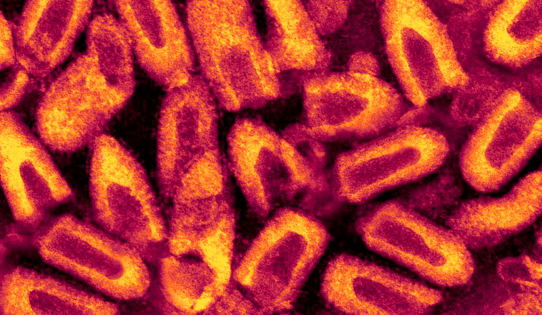
Резистентность
Вирус бешенства неустойчив во внешней среде.
Инактивируются растворами формалина, лизола, фенола, хлорамина, калия перманганата, карболовой кислоты, а также эфиром, ацетоном, спиртом, трипсином, ультрафиолетовыми лучами. При температуре 100˚С вирусы погибают в течение 2 минут, при 60˚С – в течение 10-15 минут. Вирус сохраняет свои жизненные свойства при температуре до -70˚С. В темных сухих помещениях он может жить несколько месяцев. Устойчивый штамм вируса может длительное время жить в гниющих тканях.

Slide 12
Патогенез
Из раны вирус бешенства проходит быстро вдоль нервных путей в периферической нервной системе.
Со стороны ЦНС вирус дополнительно распространяется на другие органы.
Слюнные железы, расположенные в тканях полости рта и щёк, получают высокие концентрации вируса, тем самым позволяя ему далее распространяться в результате процесса слюноотделения.
Летальный исход может произойти в период от двух дней до пяти лет с момента первичной инфекции.

Slide 14
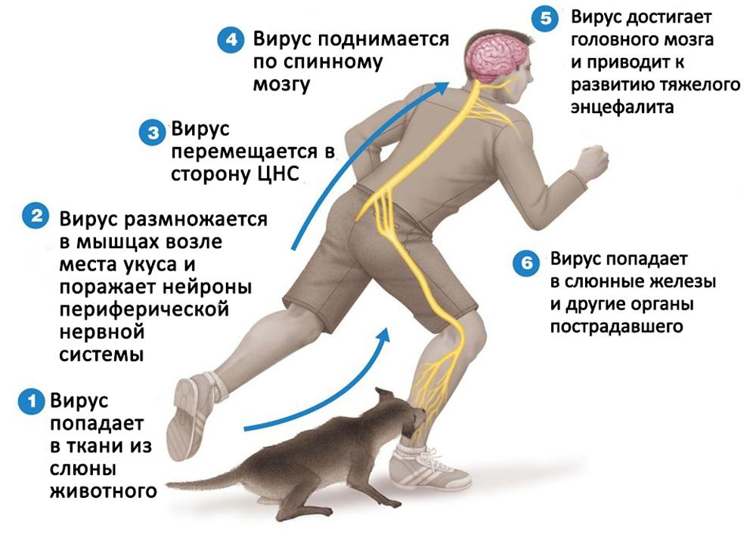

Slide 15
Симптомы болезни
В типичном случае болезнь имеет три периода:
Продромальный (ранний период):
Длится 1—3 дня. Сопровождается повышением температуры до 37,2—37,3 °C, угнетённым состоянием, плохим сном, бессонницей, беспокойством больного. Ощущается боль в месте укуса.
Стадия разгара (агрессия):
Длится 1—4 дня. Выражается в резко повышенной чувствительности к малейшим раздражениям органов чувств: яркий свет, различные звуки, шум вызывают судороги мышц конечностей. Появляются водобоязнь, аэрофобия, галлюцинации, бред, чувство страха. Больные становятся агрессивными, буйными, повышается слюноотделение.
Период параличей(мнимого благополучия):
Наступает паралич глазных мышц, нижних конечностей, а также скуловых мышц (отвисшая челюсть).
Начинает проявляться извращенный аппетит (несъедобное, опасное в желудке).
Состояние как личности уже не существует.
Паралич дыхательных мышц вызывает смерть (удушье).

Slide 16
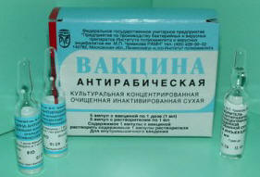
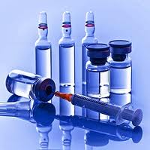
Иммунитет
Постинфекционный иммунитет не изучен, так как больной обычно погибает. Для активной иммунизации животных против бешенства с профилактической целью предложено несколько вакцин. Сухая Антирабическая сыворотка, предназначена для профилактических прививок против бешенства собак и котов, а также вынужденных прививок дорогостоящих сельскохозяйственных животных. Вызывает выработку антител, интерферонов и активацию клеточного иммунитета.

Slide 17
Профилактика
Заключается в борьбе с бешенством среди животных: вакцинации (домашних, бездомных и диких животных), установлении карантина и т. д.

Slide 18
Лечение
Бешенство - 100% летальное заболевание. Именно поэтому введение вакцины (и иммуноглобулина в особых случаях) в первые после укуса часы является крайне важным. Возможна и профилактическая вакцинация.
Современный график вакцинации при экстренной профилактике бешенства заключается всего в 6 дозах вакцины, которые вводятся в день обращения в 3, 7, 14, 30, 90 дни.
Проводят как правило в отделениях реанимации.
Лечение симптоматическое.
Рекомендуется активная поддерживающая терапия (снотворные, противосудорожные, болеутоляющие средства, парентеральное питание и т.д.).

Slide 19
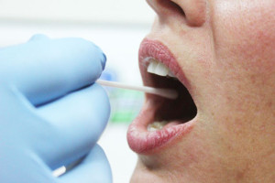
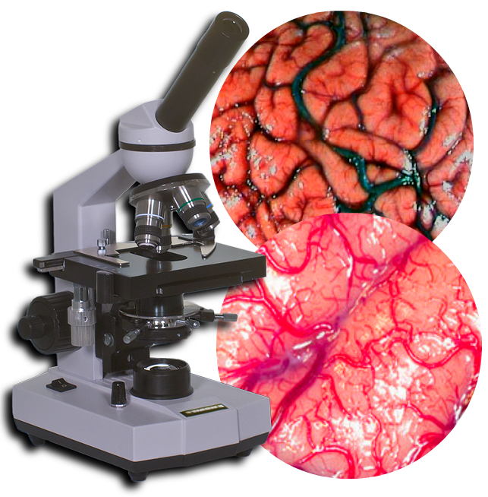
Лабораторная диагностика вируса бешенства
Применяют вирусологические, биологические и серологические методы.
Материал для исследования: слюнные железы, кровь и ткани мозга (мозжечок, кора больших полушарий и продолговатый мозг).

Slide 20
Методы исследования вируса бешенства
Метод иммуноферментного анализа (ИФА) - это метод лабораторной диагностики, основанный на реакции «антиген-антитело», который позволяет выявить вещества белковой природы (в том числе ферменты, вирусы, фрагменты бактерий и другие компоненты биологических жидкостей).

Slide 21
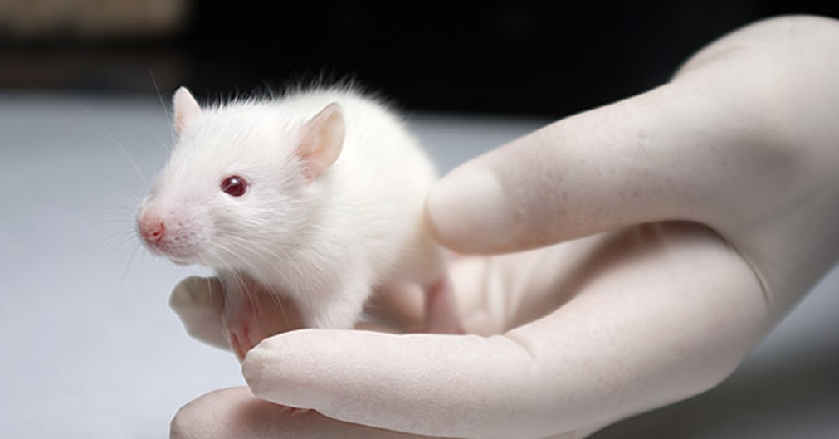
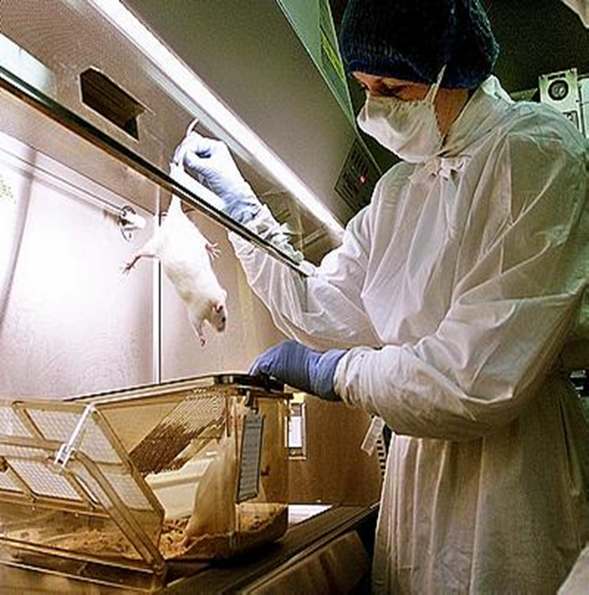
Метод биопробы - это выделение вируса бешенства на белых мышах путем введения им суспензии патологического материала с последующей идентификацией вируса методом флюоресцирующих антител.

Slide 22
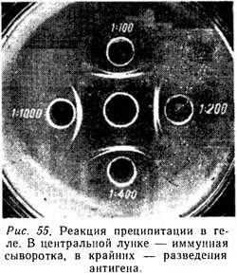
Реакция диффузионной преципитации - это метод, основанный на способности антител и вирусного антигена бешенства диффундировать в агаровом геле и при специфическом взаимодействии образовывать комплекс «антиген-антитело», наблюдаемый в виде линии преципитации.

Slide 23
Микроскопический метод - выявляют с помощью световой микроскопии окрашенных срезов или отпечатков в клетках коры полушарий и мозжечка специфические включения тельца Бабеша-Негри.

Slide 25
Статистика

Slide 28
ЗАКЛЮЧЕНИЕ
1. Изучила общую характеристику, патогенез и профилактику вируса бешенства;
2. Изучила методы лабораторной диагностики и методы лечения вируса бешенства:
Сегодня, известен вирус - возбудитель бешенства, медикам помогает совершенная аппаратура, предупреждение бешенства стало делом обыкновенным и не таким сложным;
Важнее болезнь не лечить, а предупреждать. Поэтому следует помнить: чрезмерная численность таких животных, как лисы и волки, и растущее число беспризорных собак - «горючий материал» для вспышек бешенства.
3. Рассмотрела статистические данные по Красноярскому краю, на основании их я сделала выводы:
На территории Красноярского края количество случаев за 2017 год превышает на 80 %, чем за 2016 год;
На территории города Назарово за 10 месяцев 2017 г. число лиц, обратившихся с жалобами на укусы животных, выросло в 26,5 раза, в сравнении с аналогичным периодом 2016 г., на территории Назаровского района в 14,1 раз, на территории города Ачинска на 16,5 %, на территории Бирилюсского района на 13,6 %;
На территории РФ по данным Россельхознадзора, за январь — февраль 2018 года количество случаев бешенства зафиксировано в 2 раза больше, чем за 2017 год.

Slide 29
Список использованной литературы
1. Вакцинация. [Электронный ресурс]- режим доступа https://www.rlsnet.ru/tn_index_id_48679.htm
2. Вирус Бешенство. [Электронный ресурс]- режим доступа https://ru.wikipedia.org/wiki/%D0%92%D0%B8%D1%80%D1%83%D1%81_%D0%B1%D0%B5%D1%88%D0%B5%D0%BD%D1%81%D1%82%D0%B2%D0%B0
3. Вирус бешенство: что происходит с человеком. [Электронный ресурс]- режим доступа https://weekend.rambler.ru/people/39768975-virus-beshenstva-chto-proishodit-s-chelovekom/
4. Возбудитель бешенства. Свойства вируса. [Электронный ресурс]- режим доступа http://biofile.ru/bio/4770.html
5. История микробиологии. [Электронный ресурс]- режим доступа http://microbiology.ucoz.org/index/virus_beshenstva/0-184
6. Лабораторная диагностика вируса бешенства. [Электронный ресурс]- режим доступа https://scienceforum.ru/2017/article/2017033957
7. Лечение вируса бешенства. [Электронный ресурс]- режим доступа https://medportal.ru/enc/infection/neiro/3/
8. Меры профилактики вируса бешенство. [Электронный ресурс]- режим доступа https://xn--l1aks.64.xn--b1aew.xn--p1ai/document/6654352
9. Морфология Вируса бешенство. [Электронный ресурс]- режим доступа http://biologylib.ru/books/item/f00/s00/z0000015/st055.shtml
10. Основные факты. [Электронный ресурс]- режим доступа https://www.who.int/ru/news-room/fact-sheets/detail/rabies
11. Статистика вируса бешенство. [Электронный ресурс]- режим доступа https://www.who.int/features/factfiles/rabies/ru/
12. Устойчивость вируса бешенство. [Электронный ресурс]- режим доступа http://www.activestudy.info/beshenstvo-rabies/

